Slide 1
LP : Induction et autoinduction Niveau L1
Magnétisme (ligne de champ magnétique, aimant et bobine)
Circuits électriques (loi des nœuds, loi des mailles)
Mécanique de terminale

Slide 2
Observation 1 :

Slide 3
Observation 2 :

Slide 4
Observation 3 :

Slide 5
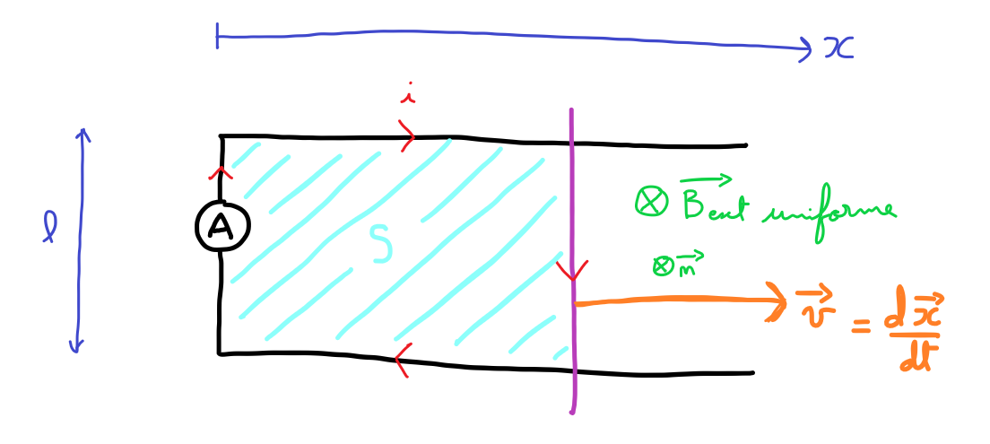

Slide 8
Joseph Henry
1797-1878

Slide 9
« Les phénomènes d’induction magnétique s’opposent par leur effers aux causes qui leur ont donné naissance »
Emil Lenz
1804-1865

Slide 10
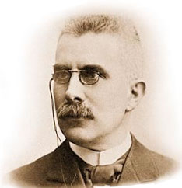
« Les phénomènes d’induction magnétique s’opposent par leur effers aux causes qui leur ont donné naissance »
Emil Lenz
1804-1865
Henry Le Chatelier

Slide 11
